Slide 1
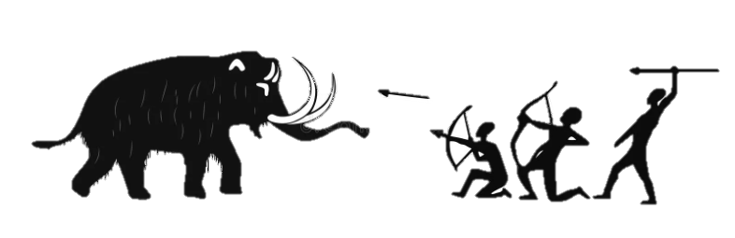
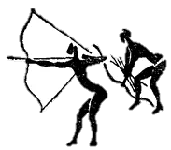
Мир древней истории
Имя
Класс
Число
1. Заполните пропуски.
- первый, древнейший, период – от появления предков человека до возникновения городов, государства письменности.
История - .
Древний мир - .
Пиктограмма - .
Мифы - .
Археология - .
Исторические источники - .
2. Дайте ответ на вопрос «Древний оратор Цицерон называл историю «учительницей жизни». Как вы можете объяснить смысл этого выражения? Чему могут научить уроки истории?»

Slide 2

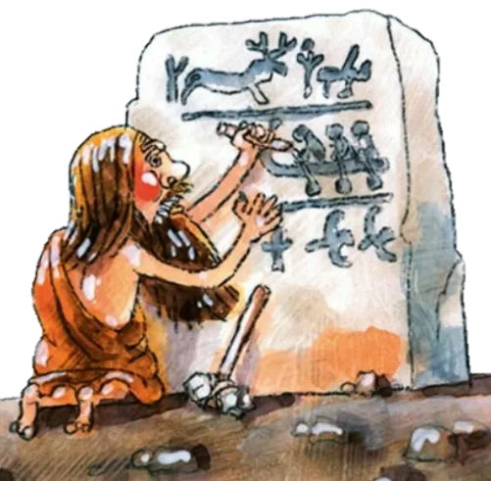
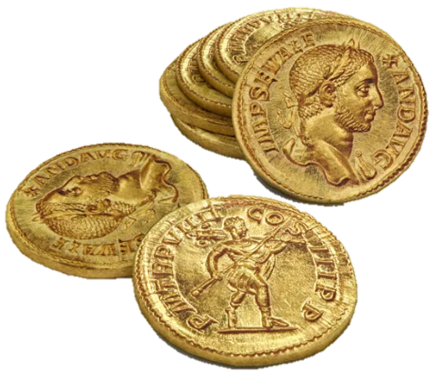


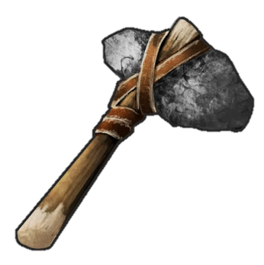
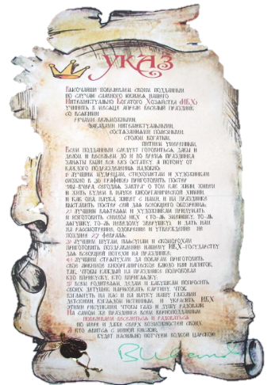
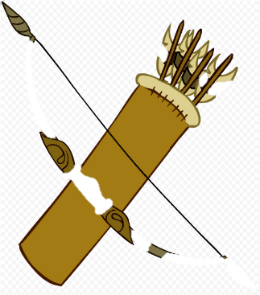

3. Напишите под картинкой букву:
А, если это письменные источники;
Б, если это устные источники;
В, если это вещественные источники.

